Slide 1
Hangfelismerés magyar nyelven
Klöczl Ádám

Slide 2
01
02
03
04
05
06
A dolgozat célja
DeepSpeech & Common Voice
DeepSpeech előnyei
A dolgozat alappilérei
Fejlesztői környezet
A függőségek bemutatása
Deepspeech betanítása
A betanítás lépései
Automatizált tesztek
Manuális tesztelés
A tesztek értékelése
A modell hatékonysága

Slide 3
1. A dolgozat célja
A dolgozat célja megvizsgálni a nyílt forráskódú DeepSpeech Speech-To-Text motornak a teljesítményét a Mozilla Common Voice adathangtár betanításával.
Több előnye is van egy saját megoldás megvalósításának:
Offline
Költséghatékony
Használata nem igényel folyamatos internet kapcsolatot.
Hosszútávon jobban megéri mint egy szolgáltatás bérlése.
Testreszabható
Bármilyen nyelvet képes betanulni, ha van megfelelő mennyiségű adatunk.

Slide 4
2. Deepspeech & Common voice
deepspeech
Common voice
Nyílt forráskódú Speech-To-Text motor
Az egyszerű implementáció érdekében Tensorflow-t használ
A betanítás csak linux-os környezetben lehetséges, Python-nal
A modell használatához több programozási nyelv is adott, például: Javascript, C#, C, Java
Nyílt hozzáférésű adatbázis
Több ezer óra ellenőrzött hangmintával rendelkezik
Kifejezetten hangfelismerésre fejlesztett modellek adatbázisaként szolgál
Bárki hozzájárulhat hangjának adományozásával, vagy más donorok munkájának ellenőrzésével
Körülbelül 20 óra validált magyar minta elérhető

Slide 5
3. Fejlesztői környezet
Operációs rendszer
Nodejs
Kompatibilis rendszerek:
Linux, WSL – Ubuntu, Docker, MacOs.
Az adattisztító algoritmus lefutásához szükség van egy Javascript runtime-ra.
Git
nvidia
A projektek klónozása vagy biztonsági mentések érdekében.
Dedikált videókártya esetén szükség van a legfrissebb driver-re.
cuda
cudnn
Dedikált videókártya esetén a Cuda biztosítja az optimális párhuzamos számítás eszközeit.
Dedikált videókártya esetén a CuDNN biztosítja a deep learning eszközeit.

Slide 6
4. Deepspeech betanítása
1. WSL- Ubuntu
2. Python
3. Cuda & Cudnn
A Windows Subsystem for Linux 2 és az Ubuntu 18.04-es verziójának telepítése
A Python 3.6-os verziójának telepítése WSL-en
A CUDA 10.0 és a CuDNN 7.6-os verziójának telepítése WSL-en
4. Adattisztítás
5. Virtuális környezet
6. Betanítás
Adataink megtisztítása és transzformálása (speciális karakterek, kisbetűs, .tsv -> .csv, felosztás)
Egy Python virtuális környzezet kialakítása és dependenciák telepítése
A modell betanításának indítása az dokumentáció által ajánlott paraméterekkel

Slide 7
5. Automatizált tesztek
Test on shared/test.csv - WER: 0.797104, CER: 0.255910, loss: 40.760906”.
Best WER:
WER: 0.000000, CER: 0.000000, loss: 4.293132
wav: file://shared/common_voice_hu_25519461.wav
src: "a hivatalos nyelvek a német és az alnémet"
res: "a hivatalos nyelvek a német és az alnémet"
Median WER:
WER: 0.833333, CER: 0.137931, loss: 29.495985
wav: file://shared/common_voice_hu_25537336.wav
src: "ezen sorozat összegképletét többféleképpen is megkaphatjuk"
res: "ezel sorozat összek képpletét tökféleképpen is megkapatuk"
Worst WER:
WER: 1.750000, CER: 0.227273, loss: 28.844313
wav: file://shared/common_voice_hu_25347506.wav
src: "lajos megbízottjaként portugáliában szolgált"
res: "tajos megbízottja k ent portuk áliában falgát"

Slide 8
6. Manuális tesztelés
A modell eredményeit képesek lennének a felhasználók vissza fordítani?
5 személy – 20 kérdés (F18, F23, F30, N49, N70), két segítő mondat a dekódoláshoz. Például:
Cél: Ma négyig dolgozom de utána találkozhatunk F: madégyig dolkozo bótál takozhatómk N: a négyig dolgozom tótánatalákoszhatónk
Cél: Hosszasan vártam a megállóban mert késve érkezett a villamos F: osszasan váltama megálló ban meg késlelyekezett a villamosonk N: a szesan vártam amegállóban megy késmegérkezett avillamos
<20% = 1
<40% = 2
<60% = 3
<80% = 4
<100% = 5

Slide 9
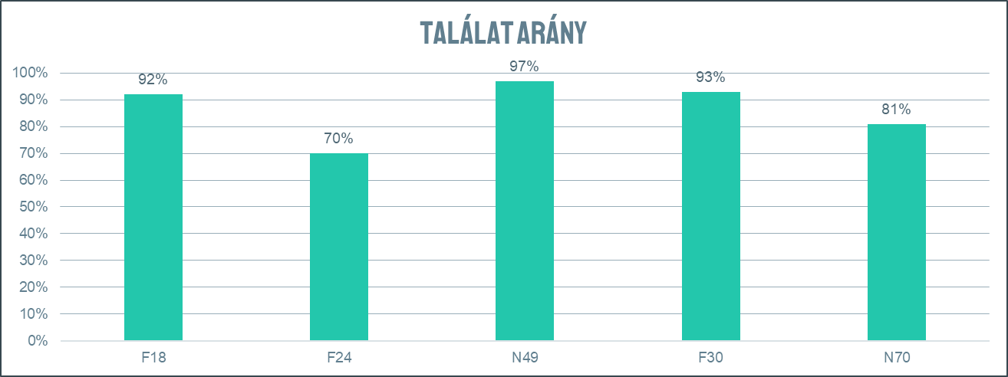
6. Manuális tesztelés

Slide 10
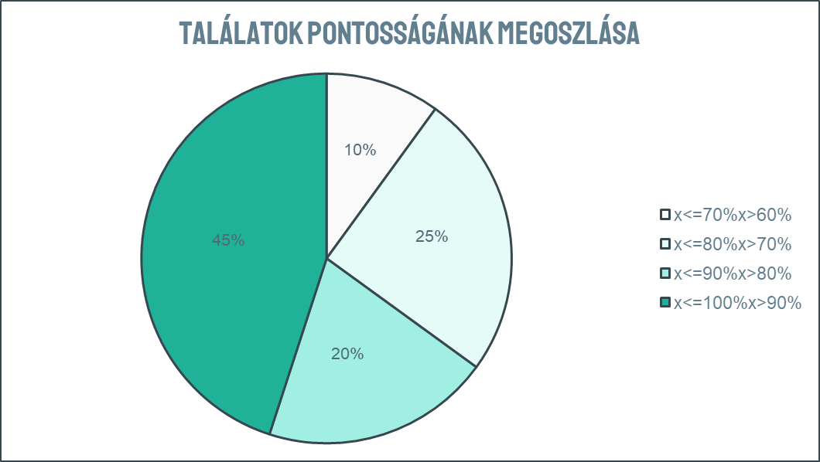
6. Manuális tesztelés

Slide 11
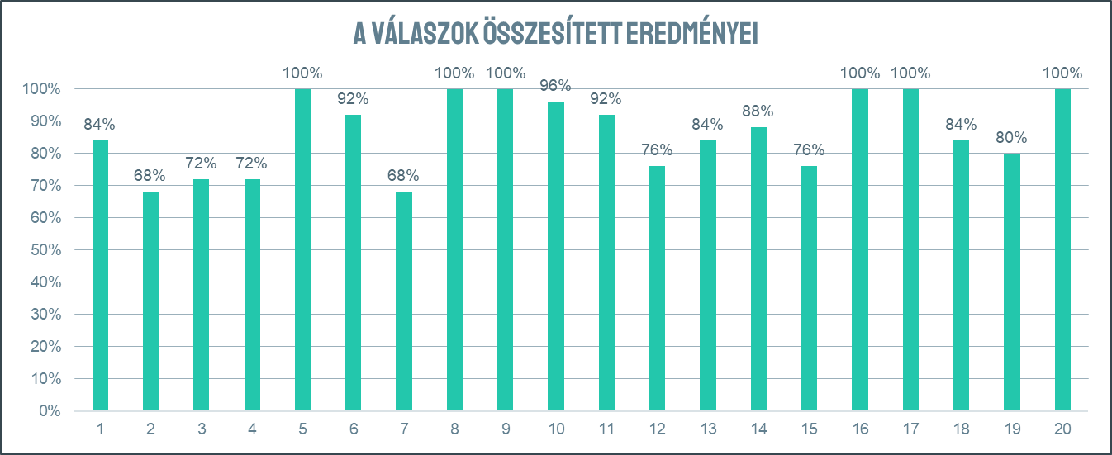
6. Manuális tesztelés

Slide 12
összegzés
A találati arány összesen 87 százalék.
Egy DeepSpeech modell optimális betanításához több ezer óra adat szükséges. A magyar minta körülbelül 20 óra hanganyaggal rendelkezik. Ez kevesebb mint az ajánlott mennyiség 2 százaléka.
Ha azt szeretnénk, hogy a jövőben több kezdeményezés legyen magyar hangfelismeréssel kapcsolatban, lehetőségünk van hozzájárulni ehhez a célhoz a Common Voice-on keresztül.

Slide 13
Köszönöm a figyelmet
Please keep this slide for attribution.

